Slide 1
初识Spring

Slide 2
目 录 Contents
Spring简介
Spring核心功能
Spring 注解

Slide 3





Spring简介
Spring的基本概念
Spring常用术语
spring的优势

Slide 4



Spring的基本概念
spring的提出与发展
spring最早的提出
针对Java EE 和 EJB 组件框架中的存在的一些缺陷， 2002 年 10 月，Rod Johnson首次提出依赖注入的概念， Rod，Juergen 和 Yann 于 2003 年 2 月开始开发spring1.0版本并与2004正式发行

Slide 5
二.Spring的基本术语
JavaBean :可以重复利用的java组件
Pojo: 简单的Javabeans对象，一般代指模型层
容器: 指存放对象的对象，负责管理放入其中对象的生命周期
框架:指具备一定功能的半成品项目
轻量级和重量级:轻量级指占用的资源等较少重量级与之相反

Slide 6
三.Spring的优势和发展前景
低耦合方便解耦 简化了开发
非侵入设计对其它框架依赖较小，将对象全部交给spring容器管理降低了组件之间的耦合性
方便进行测试可以通过maven集成junit进行测试
方便集成各种第三方框架便于开发使用
低耦合
非侵入
容器化管理

Slide 7
Spring核心功能
IOC容器
资源，数据绑定，类型转换
SpEL，spring AOP

Slide 8
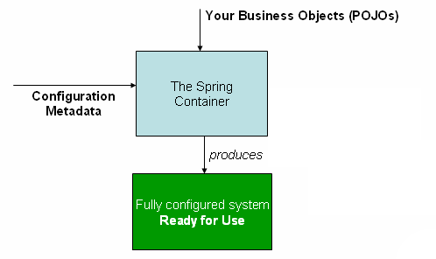
IOC 容器
就是具有依赖注入功能的容器，是可以创建对象的容器，IOC容器负责实例化、定位、配置应用程序中的对象及建立这些对象间的依赖。

Slide 9

依赖注入
基于setter的依赖注入。
基于注解的依赖注入。
基于构造函数的依赖注入。

Slide 10
Setter依赖注入
将Bean所依赖的对象通过设置函数注入，Bean需要为注入的依赖对象提供设置方法。基于注解的依赖注入。

Slide 11
注解依赖注入
通过"@XXX"的方式，让注解与Java Bean紧密结合，既大大减少了配置文件的体积，又增加了Java Bean的可读性与内聚性

Slide 12
构造器依赖注入
驱动Spring在底层以反射方式执行带指定参数的构造器，当执行带参数的构造器时，就可利用构造器参数对成员变量执行初始化

Slide 13
构造器依赖注入和属性的区别
1.通过setter方法设定依赖关系显得更加直观、自然
2.构造注入可以在构造器中决定依赖关系的注入顺序，优先依赖的优先注入。
3.对于多参数一般用setter注入

Slide 14
Bean的作用范围
1.在bean中通过scope属性可以限制bean的作用范围(默认是singleton)
2. Singleton，prototype， request， session等
3. 使用<bean id=“” class=“” scope=“singleton”/>

Slide 15
Bean的生命周期管理
管理spring生命周期，可以实现spring服务的InitializingBean和DisposableBean接口中的方法afterPropertiesSet()和destroy()等

Slide 16
资源
Spring 的Resource 接口主要用于对资源的处理，用法法为
Public interface Resource extends InputStreamSource{}
主要方法为：
1.getInputStream() 找到并打开资源 返回资源读取内容
2.Exists() 判断资源是否存在
3.isOpen() 判断资源是否打开，打开不能多次读取

Slide 17
字符串转成Resource
prefix | example | explanation
Classpath: | classpath:com/myapp/config.xml | 从类路径加载
File: | File:///data/config.xml | 从filesystem作为url加载
http: | http://myserser/logo.png | 一般用于远程加载资源
无 | /data/config.xml | 确定的路径加载
所有的对象上下文都实现了ResourceLoader接口，因此所有的对象都可以通过应用上下文来获取Resource实例
Resource tem = ctx.getResource(“*****”);****为具体的资源路径

Slide 18
类型转换---一对一的数据转换
Spring 3.0之后引入了core.convert用来当作通用的类型转化包，用户可以实现其中的Converter 来自定义转换器
比如string 转Integer
引入包省略
Final class StringToInteger implements Converter<String,Interger>{
public Interger Convert(String source){
return Integer.valueOf(source);
}
}

Slide 19
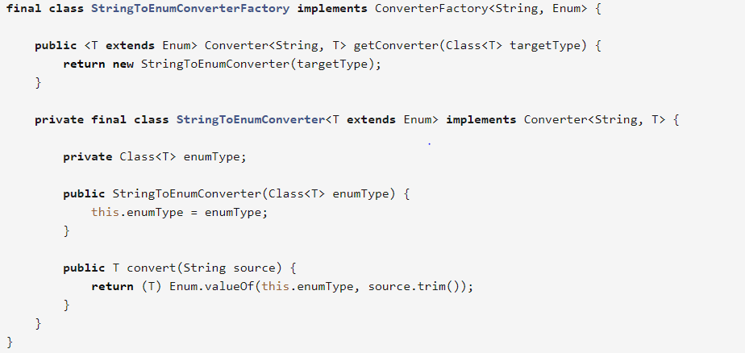
类型转换---大量数据转换
需要集中整个类层次结构进行转化(例如：String 转enum对象)可以实现ConverterFactory

Slide 20
三.SpEL 和 springAop
SPEL
Spring AOP

Slide 21
SpEL
一个支持运行时查询和操作对象图的强大的表达式语言。 语法类似于 EL表达式：SpEL 使用 #{…}作为定界符，所有在大框号中的字符都将被认为是 SpEL。SpEL 为 bean 的属性进行动态赋值提供了便利 通过 SpEL 可以实现
通过 bean 的 id 对 bean 进行引用 调用方法以及引用对象中的属性计算表达式的值正则表达式的匹配
${key值}：获取文件中指定的key值 也可用在注解 @Value(“${jdbc.url}”)
#{key值}: SpEL表达式语法

Slide 22
SpEL的一些应用场景
注解使用SpEl
利用@Value注解可以给实体属性赋默认值
使用spel赋字面值
<property name=“**” value=“#{‘bookname’}”>
使用spel引用类的静态属性
例如引入Math类的静态属性
引用其他的bean和bean的属性，支持三元运算符，关系运算符，布尔，算术运算符等
其它

Slide 23
Spring Aop
AOP的概念和原理
AOP术语
使用表达式配置切入点

Slide 24





Aop的概念和原理
面向切面编程，在不修改源代码的情况扩展源代码的功能
利用动态代理实现横向的抽取功能

Slide 25




AOP操作术语
切入点(pointcut)：类中实际被增强的方法
通知(advice):拦截到切入点之后所做的事情
分为前置通知，后置通知，异常通知，环绕通知
最终通知
切面(Aspect)：切入点和通知的结合，把通知应用于具体的过程称为切面
Target(目标对象)：要通知的方法所处的类
Weaving(织入)：把通知应用到目标的过程
Proxy(代理)：类被aop织入通知后会产生一个代理类

Slide 26

表达式配置切入点
常用的表达式
execution（<访问修饰符>？<返回值类型><方法名>(参数)<异常>）
execution（* com.unisoc.aop.Book.add（..））——星号代表匹配所有的访问修饰符（注意第一个星号后需要加空格），add（..）中的点代表可以有参数
execution（* com.unisoc.aop.Book.*（..））——第二个星号代表Book类中所有的方法
execution（* *.*（..））——第二个星号代表所有的类

Slide 27
表达式配置切入点
常用的表达式
execution（* com.bjxb.aop. . *（..））——第二个星号前面的两个点代表该包、及其子包下所有的类，一个点不包含其子包
execution（* com.unisoc.aop.Book.*（..））——第二个星号代表Book类中所有的方法
execution（* save*（..））——匹配所有的save开头的方法

Slide 28
Spring注解
@RestController ,@Controller, @ResponseBody
@Service, @RequestMapping, @Resource
@Component, @Repository,
@Scope

Slide 29
感谢聆听

